Slide 1
Praktyki 2017 - Rimini Robert i Grzegorz

Slide 2
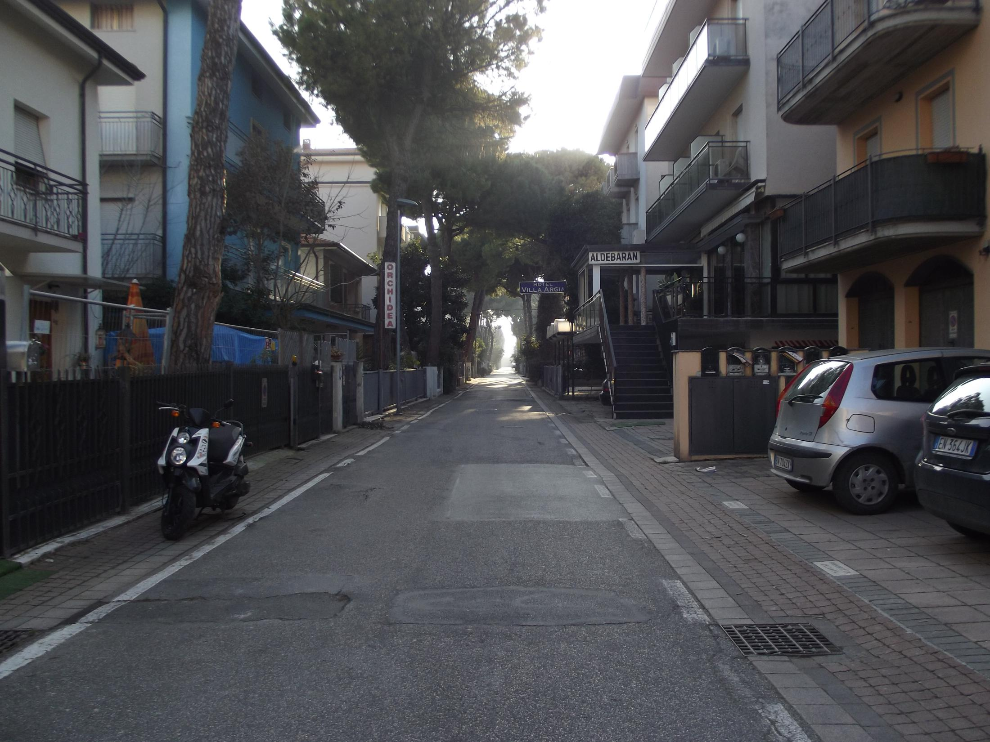
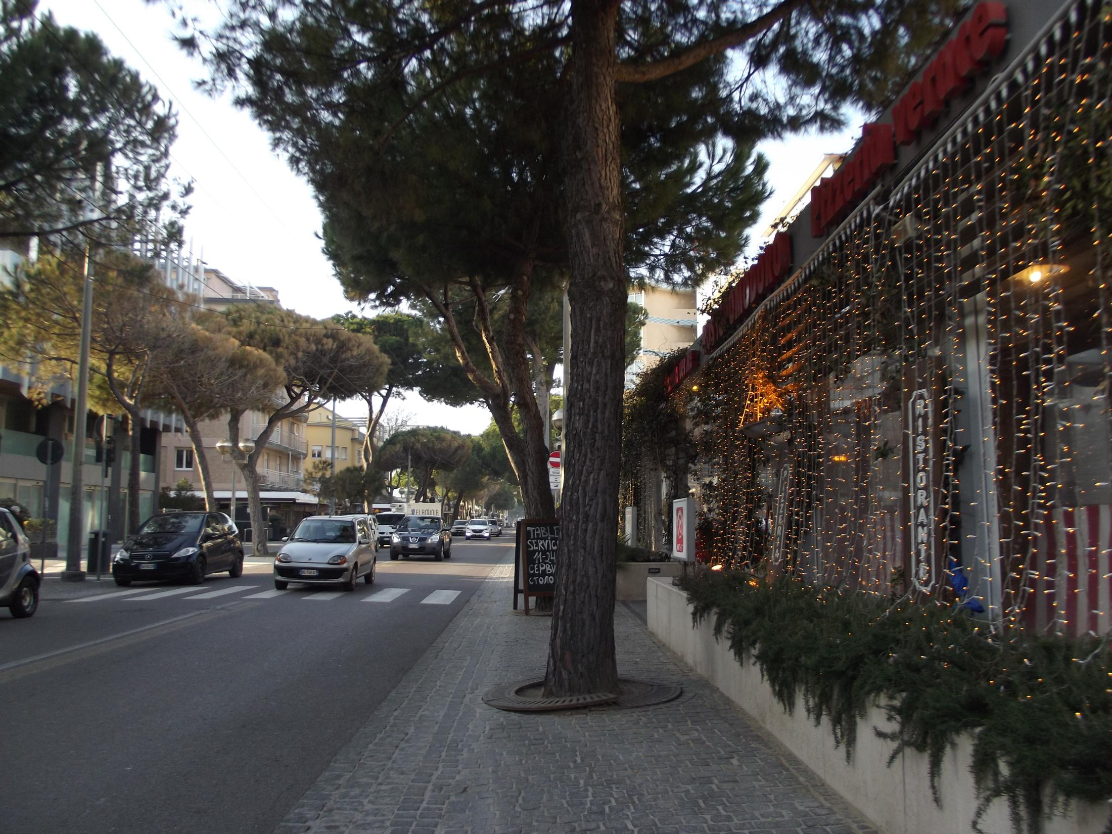
Pracowaliśmy w Fotosoci, gdzie obrabialiśmy
zdjęcia w photoshop'ie, skanowaliśmy stare klisze
oraz drukowaliśmy i pakowaliśmy zlecenia.

Slide 3
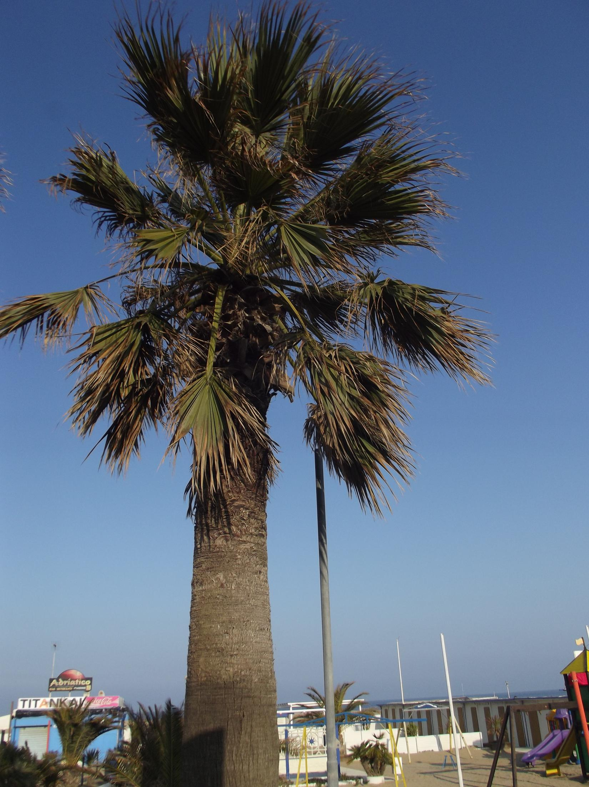
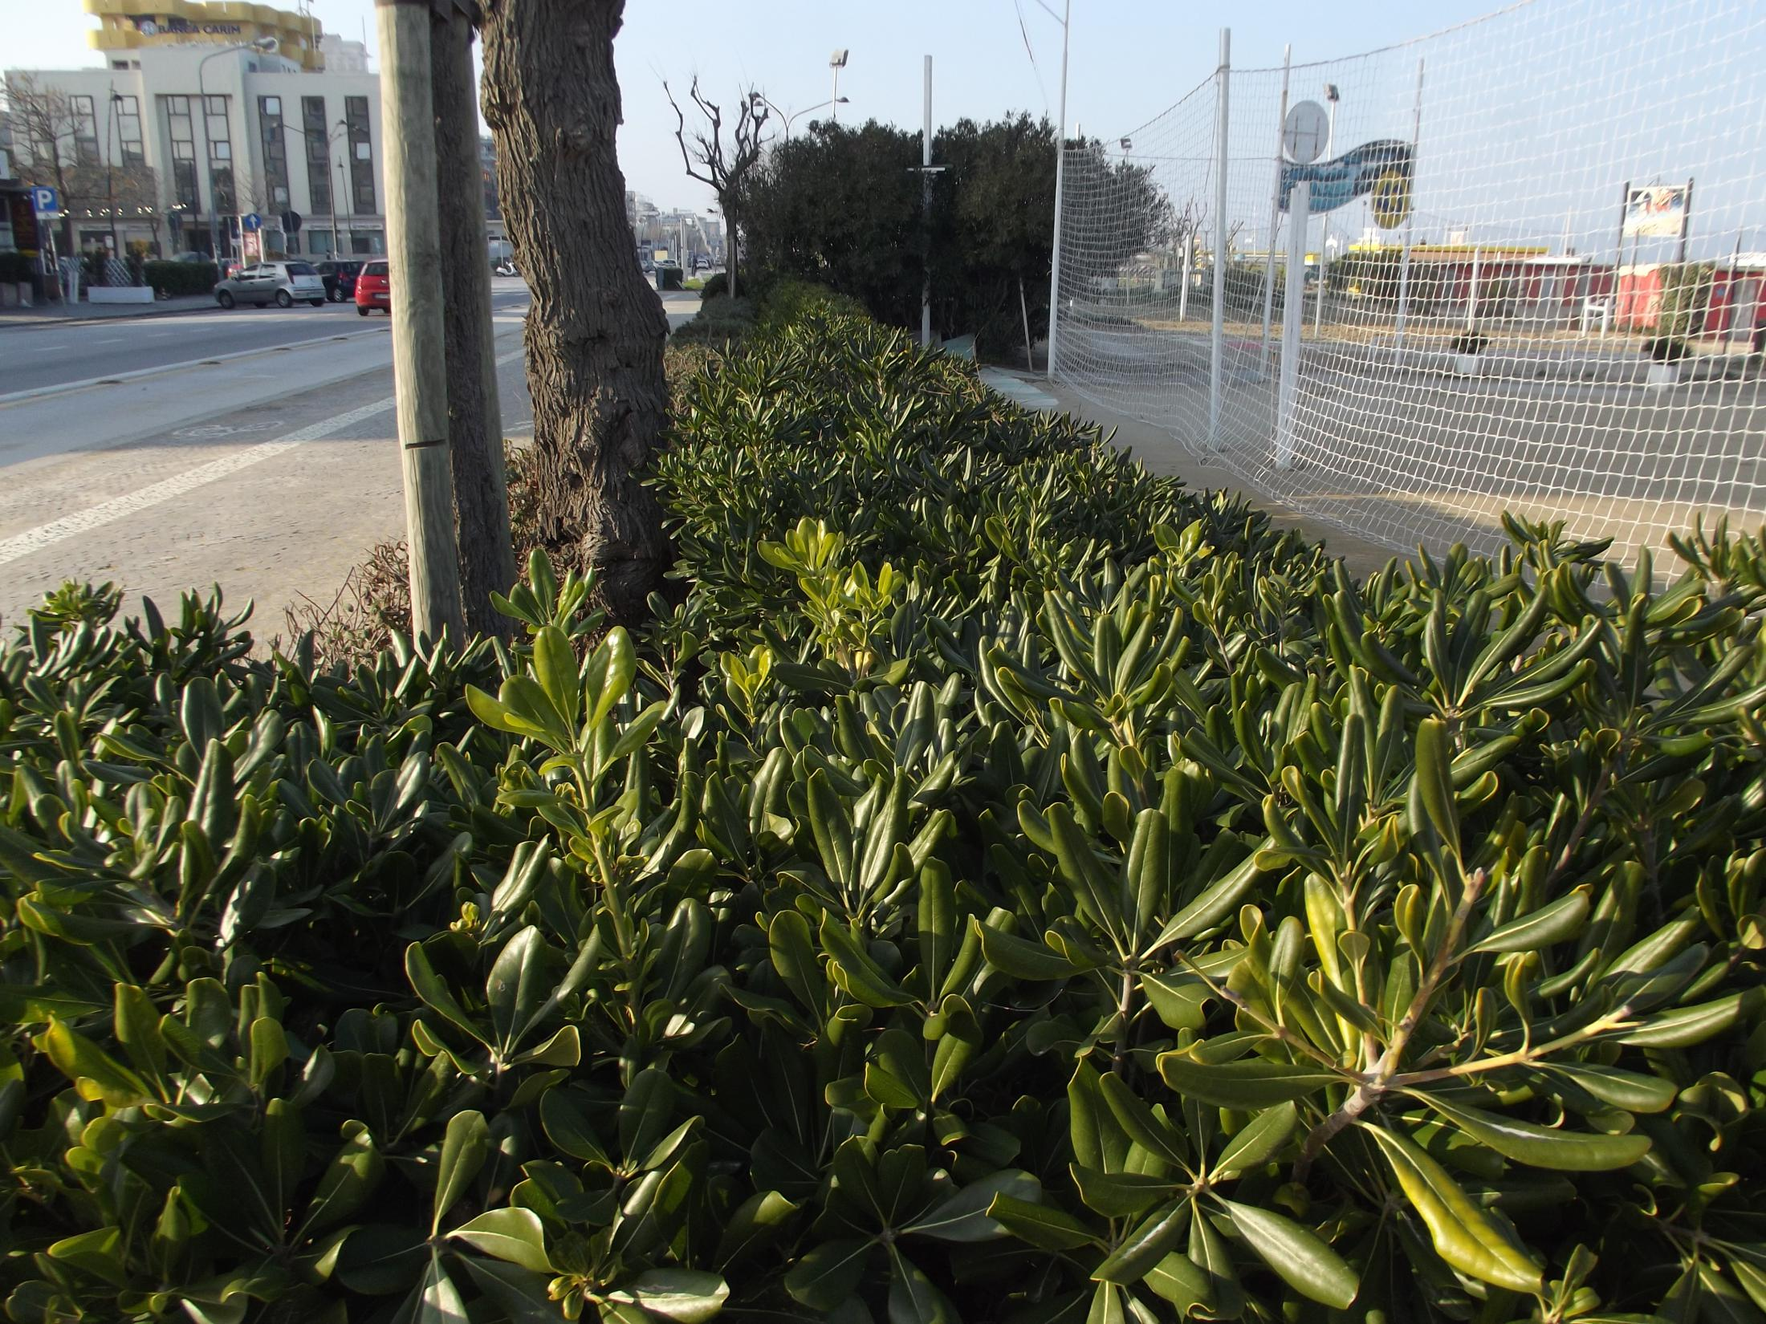
W wolnym czasie chodziliśmy po mieście i zwiedzaliśmy piękną okolice.
Największe wrażenie robiły na nas palmy i inna roślinność niespotykana w naszym kraju.

Slide 4
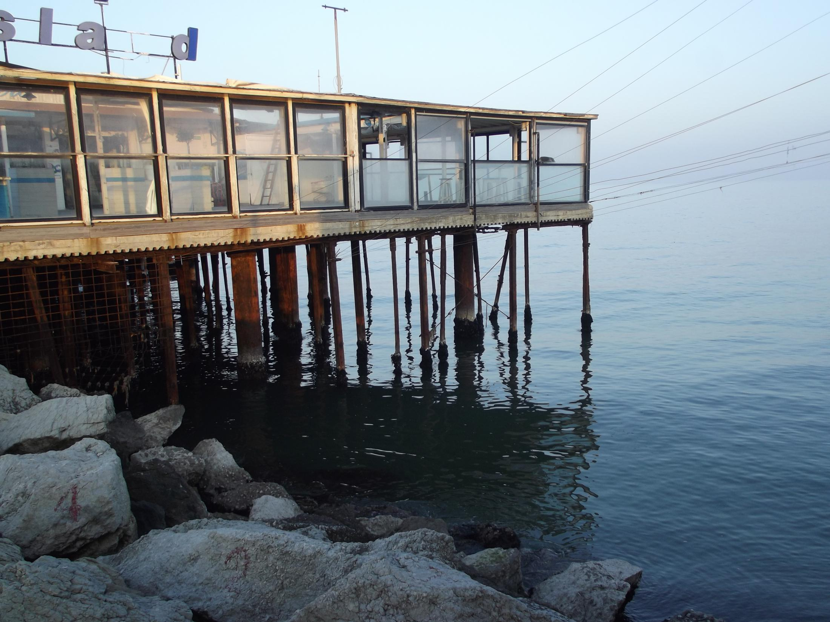
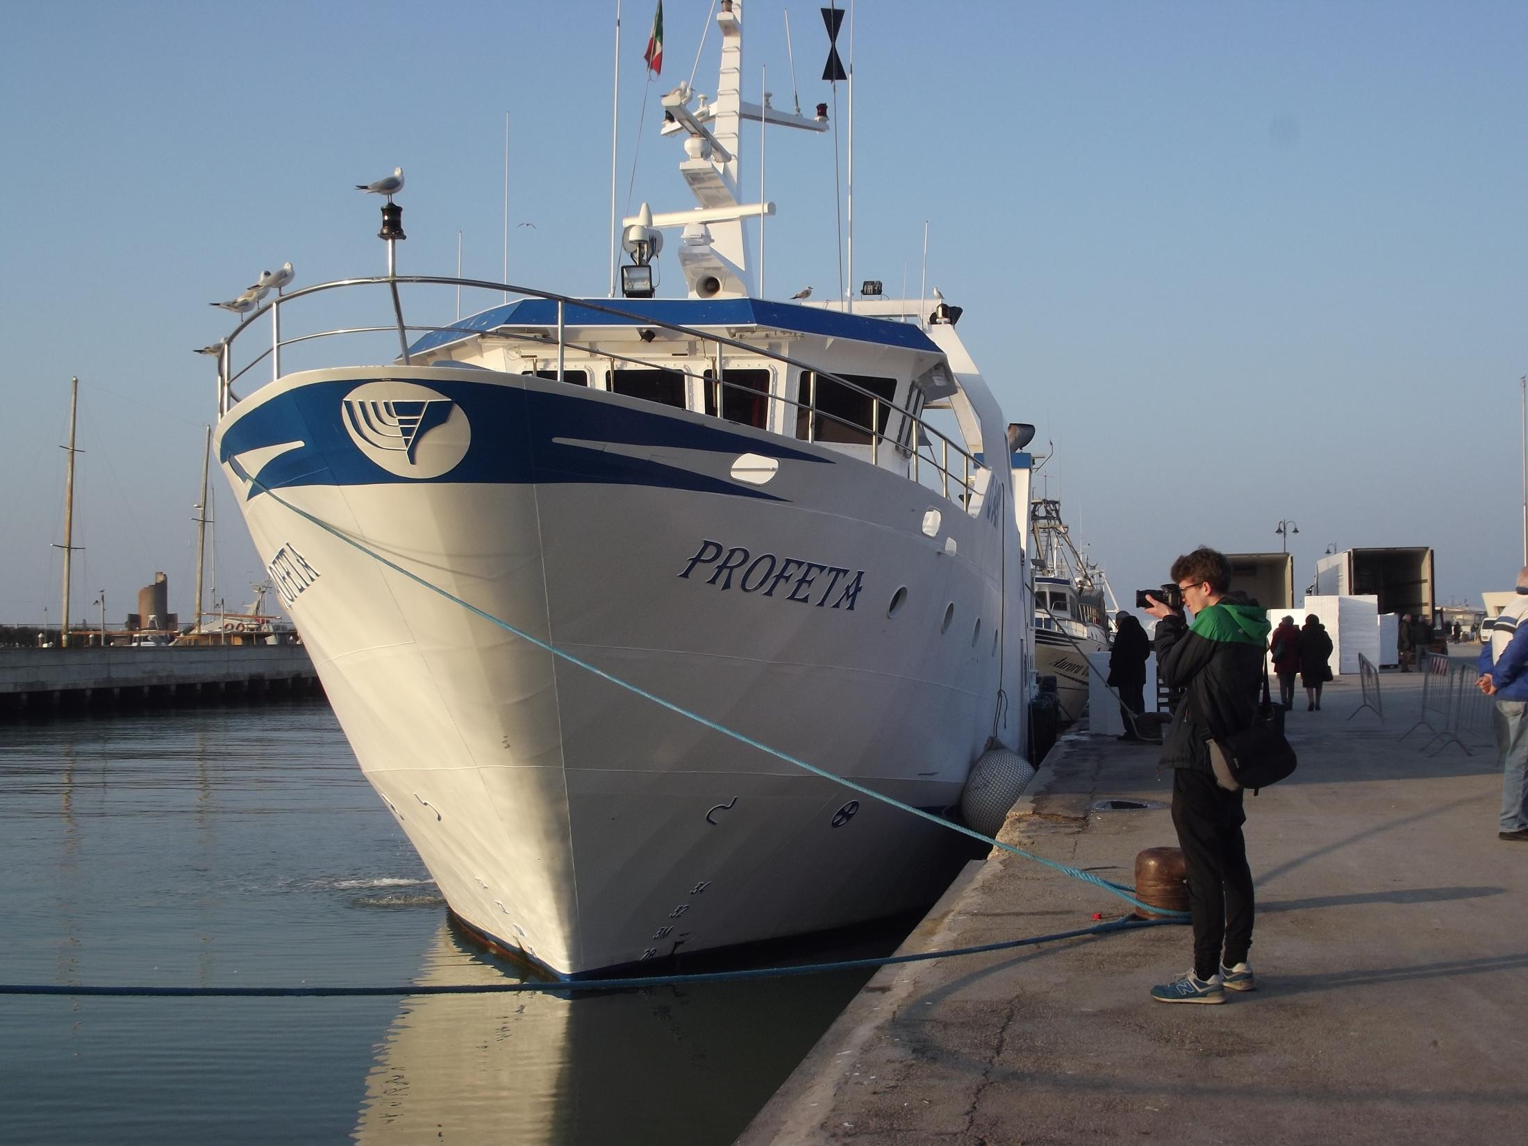
W Rimini mieliśmy dostęp do morza i portu.

Slide 5
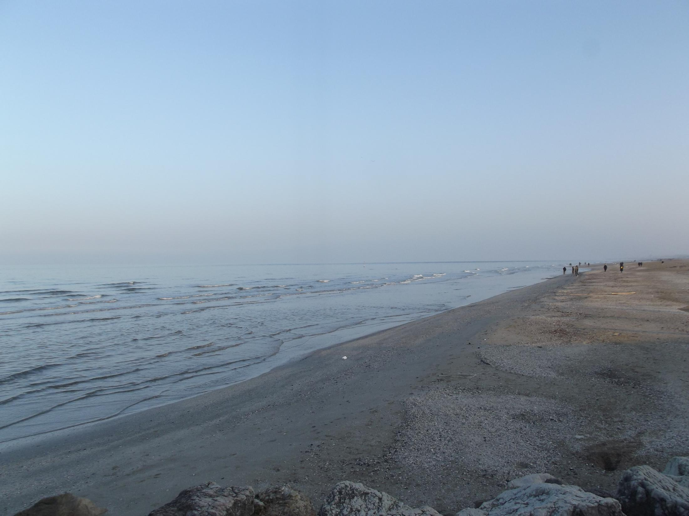
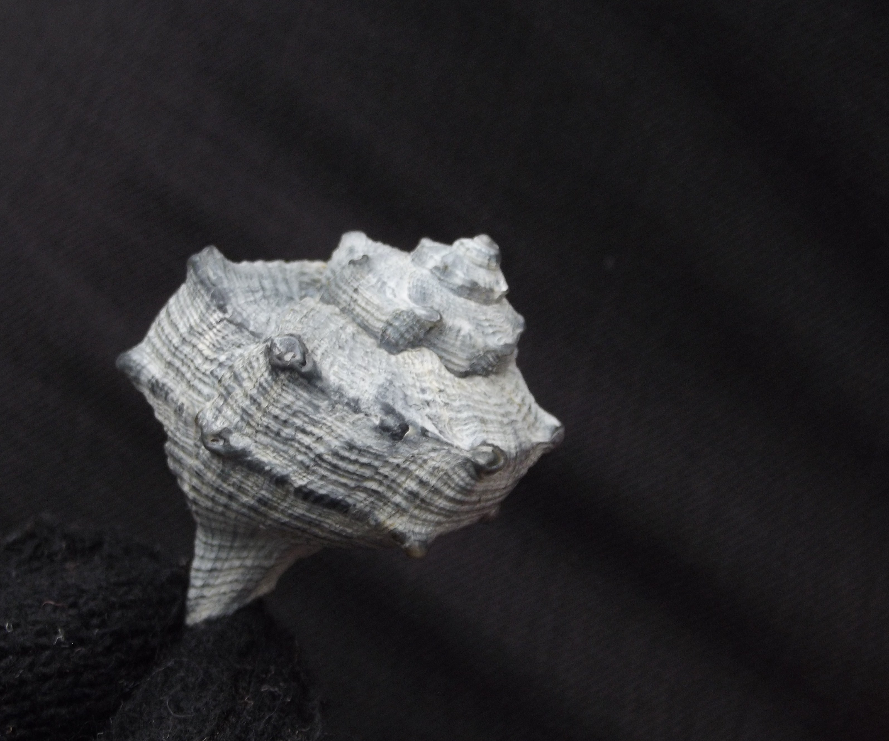
Chętnie spacerowaliśmy po plaży i zbieraliśmy muszle.

Slide 6
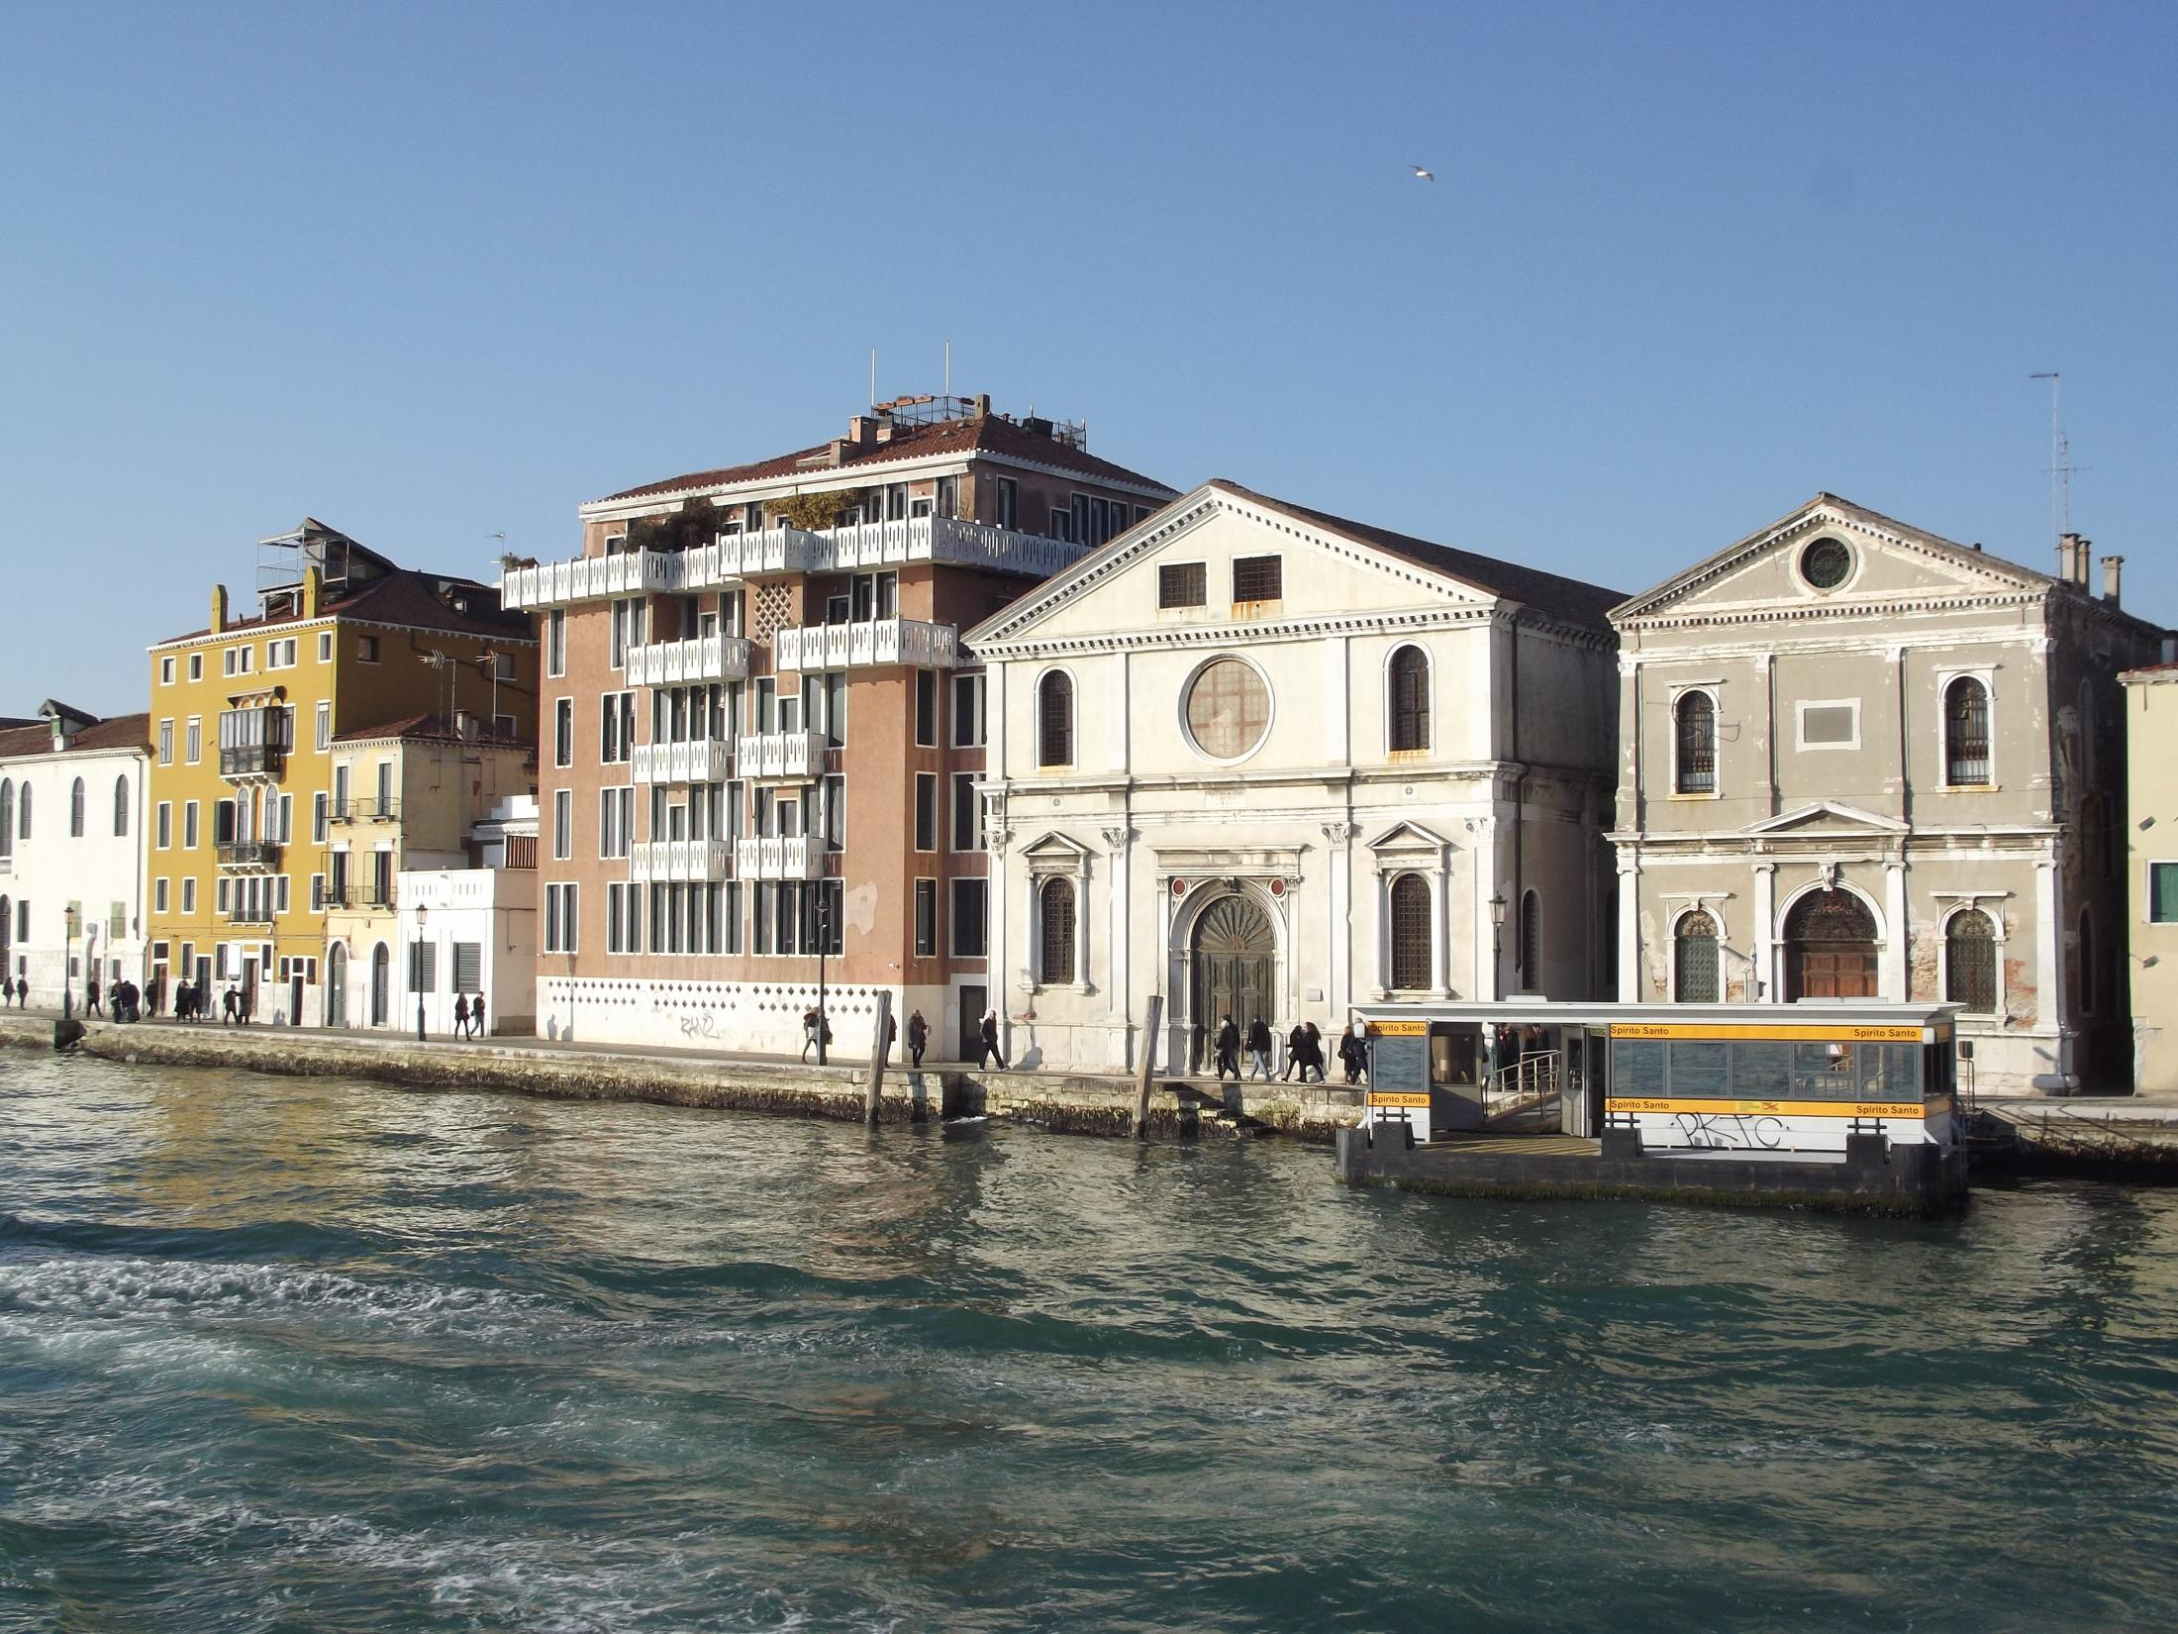
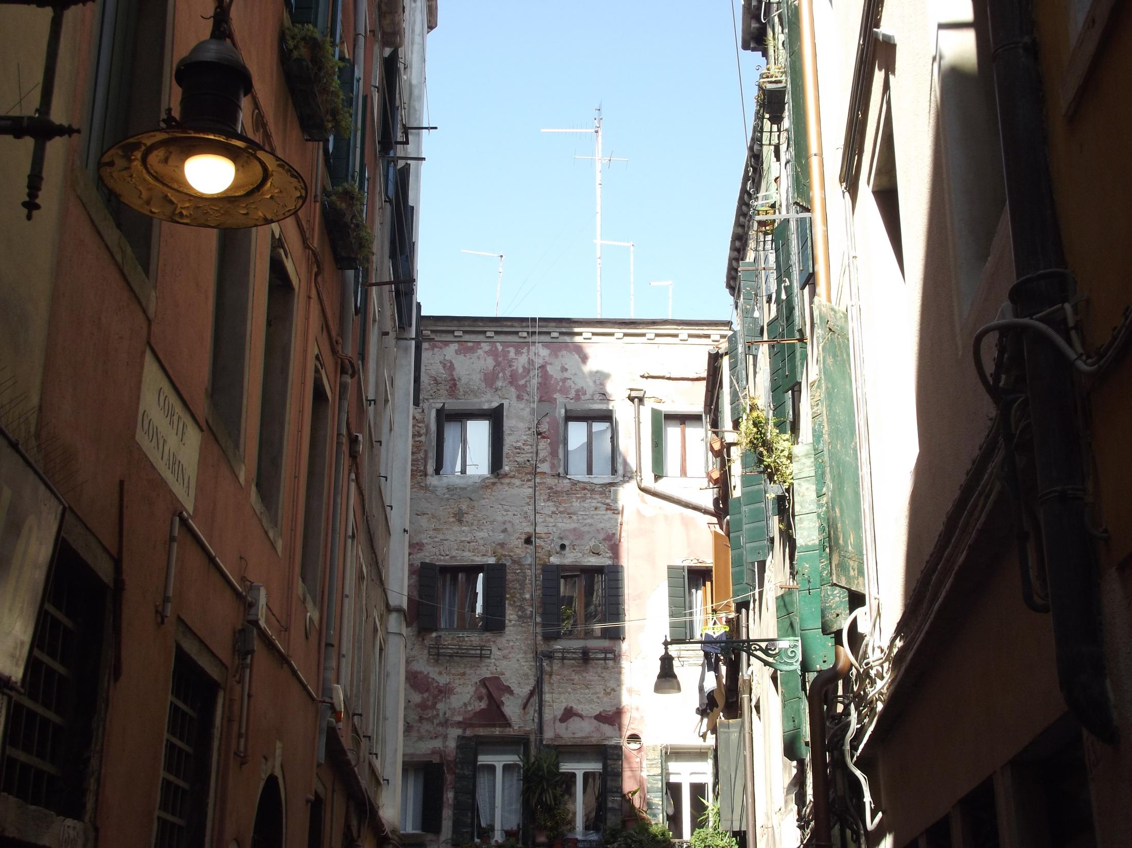
Byliśmy także na wycieczce w San marino oraz Wenecji.
Bardzo się nam podobało i mamy nadzieje pojechania tam jeszcze kiedyś w przyszłości.

Slide 7
Bardzo się cieszymy że mieliśmy okazje zobaczyć te wszystkie piękne miejsca oraz nauczyć się języka i zdobyć doświadczenie u profesjonalnego fotografa.
Z wielką chęcią pojechalibyśmy raz jeszcze.

